Slide 1
Klinische vergadering 12-12-2019
PROMs
nieratlas.nl
Renine jaarrapportage 2018
Vernieuwing kwaliteitssysteem en kosten visitatie
Samenwerking kwaliteitsregistraties

Slide 2
PROMs dialyse

Slide 3
PROMs dialyse
Excl deelnemers Domestico studie

Slide 4
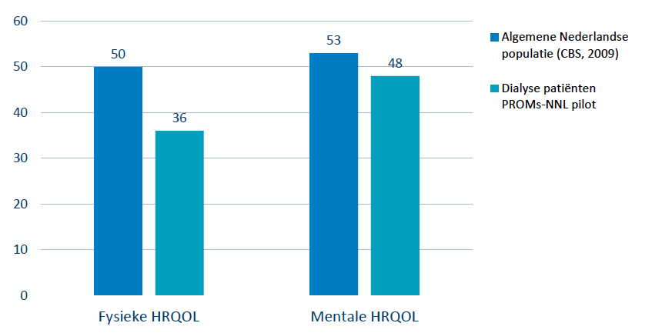
Kwaliteit van leven: SF-12 score
N = 512

Slide 5
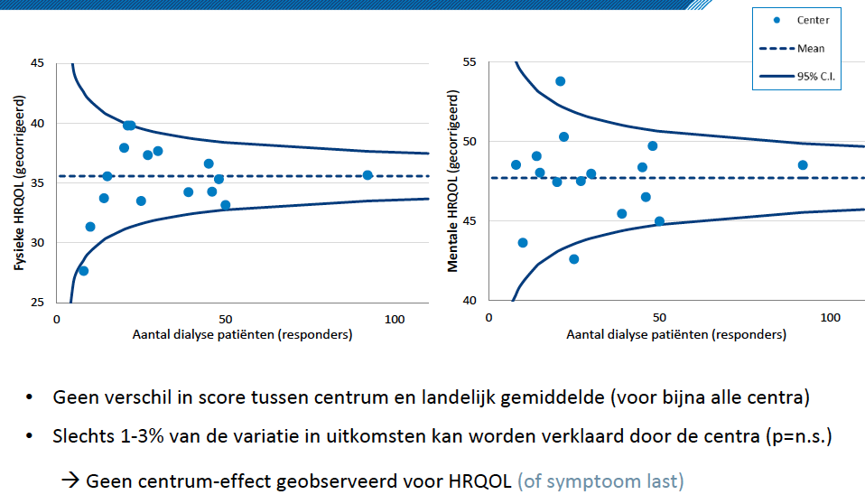
PROMs dialyse

Slide 6
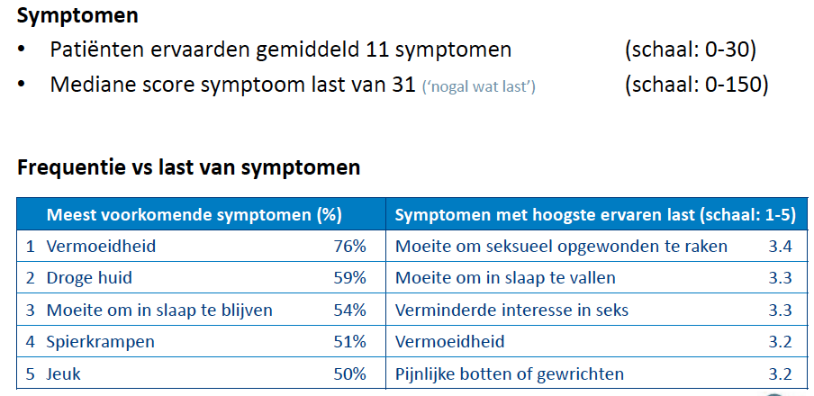
Symptoom score DSI

Slide 7
PROMs 2020
Evaluatie na 1 jaar
Analyse data 2019
Niertransplantatie
  POSITIVE studie LUMC (dr. A.P. de Vries)
  Transplant Lines UMCG (prof. dr. S.P. Berger)
  Optimize studie
CNS
  Santeon (dr. R. v.d. Dorpel, dr. C. Siegert en prof. dr. W.J. Bos)
  A-UMC locatie VU PROMIS vs SF36 (dr. C. Terwee en prof. dr. F.J. van Ittersum)
  Aanvragen FMS/SKMS

Slide 8
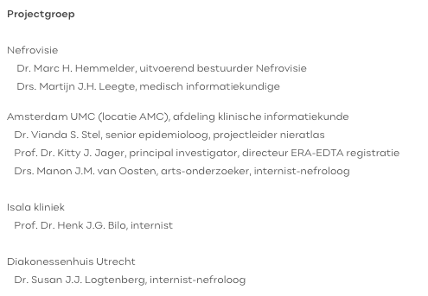
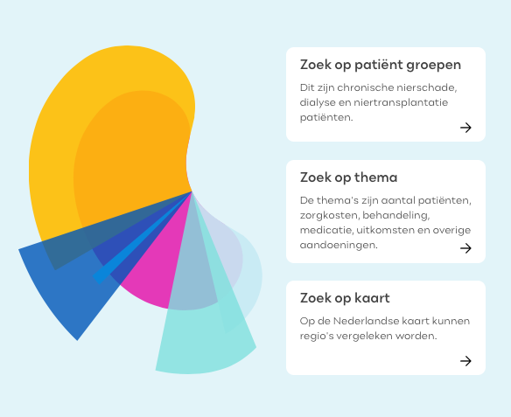
nieratlas.nl
Website release 12-12-2019

Slide 9
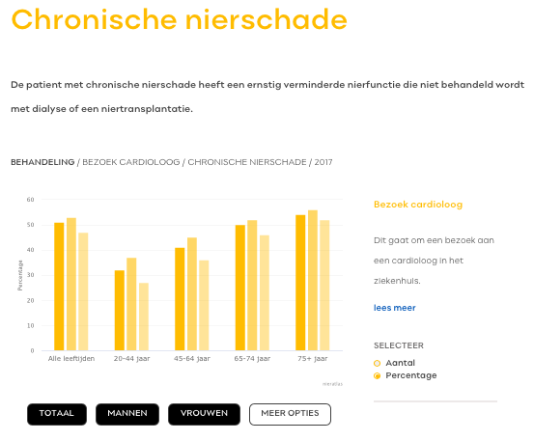
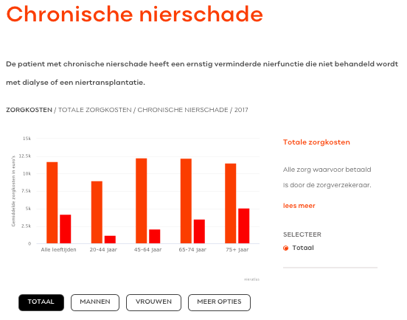
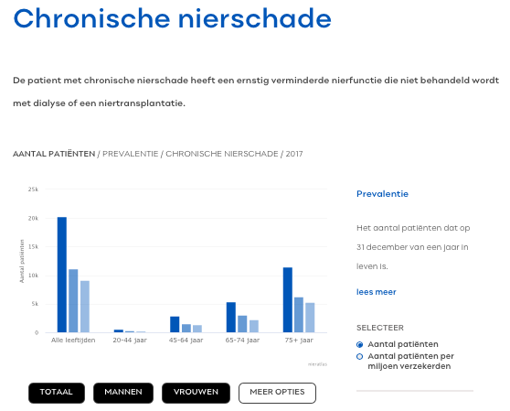
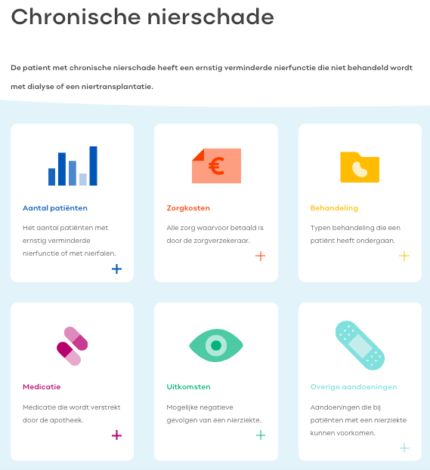
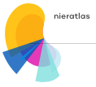
nieratlas.nl

Slide 10
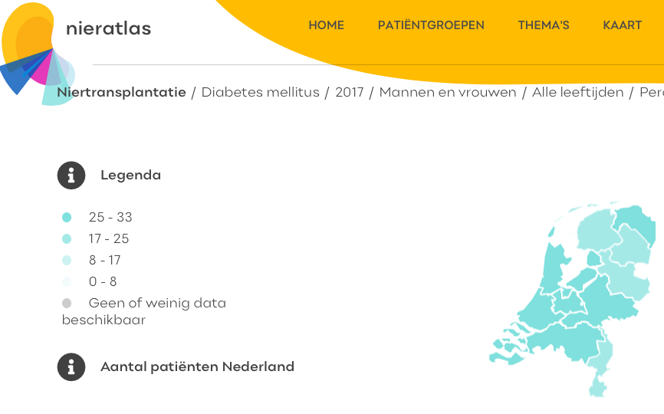
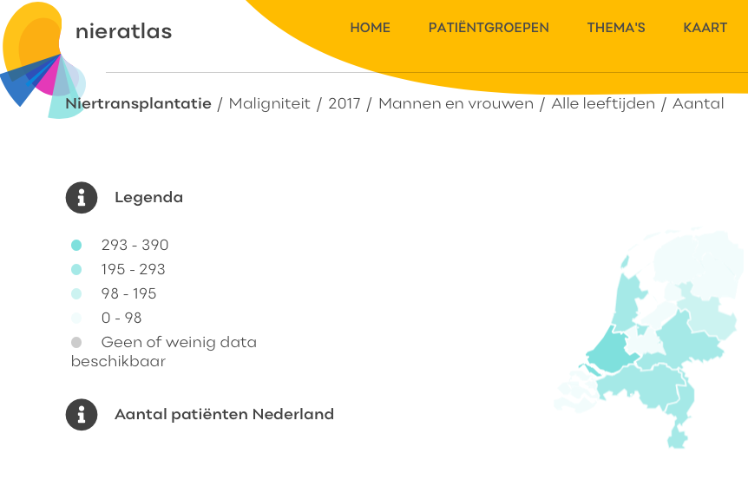
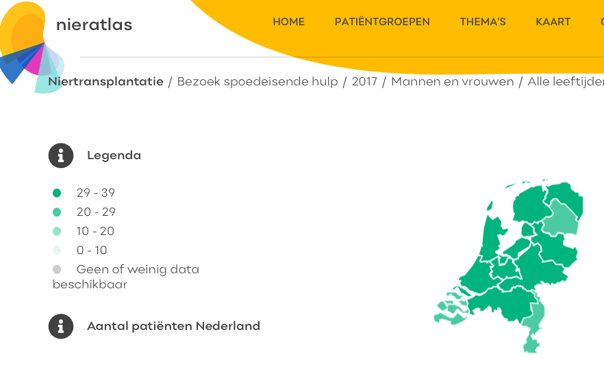
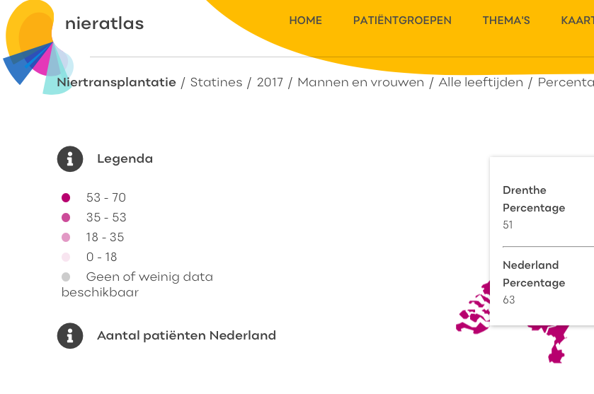
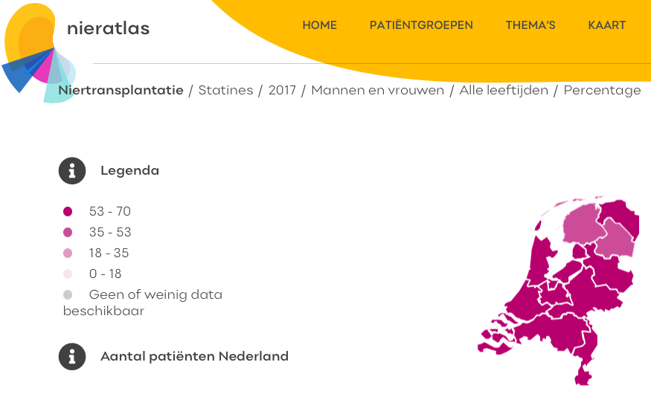

nieratlas.nl

Slide 11
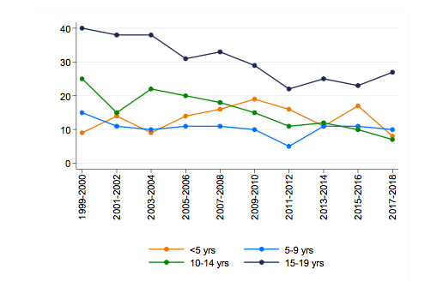
Renine jaarrapportage 2018
Thema: jong & oud
Incidentie RRT kinderen
Prevalentie NTX > 75 jaar
70-75 jaar

Slide 12


Slide 13
Kwaliteitssysteem nefrologie
Dialyse: vernieuwde visitatiesysteem start per 1-1-2020
Oriëntatie uitbreiding kwaliteitssysteem voor:
  Niertransplantatie: LONT ism NFN en Nefrovisie
  CNS 2e lijn
CNS 2e lijn:
  Opdracht NFN bestuur
  Projectgroep o.l.v. Ronald van Etten
  Implementatie richtlijn CNS en bepaling indicatoren
  Uitbreiding Renine naar CNS4-5 start in 2020 met koppeling aan HIX en EPIC

Slide 14
Kosten visitatie dialyse
Vanaf 2020 bij ziekenhuisbrede certificatie via NIAZ/JACIE zonder HKZ:
Dataverificatie en centrumbijdrage:
  Kosten voor dataverificatie worden separaat gedeclareerd
  Verlaging kosten voor Nefrovisie centrumbijdrage van € 147,50 naar € 140,- per patiënt per jaar
Stand-alone visitator kosten met Nefrovisie als administratiekantoor:
  Per dagdeel per visitator € 600,-
  (inclusief reis-en verblijfskosten en BTW)
  Dat betekent voor een dialyseafdeling met:
    1 locatie 1x in de 4 jaar € 2.400 inclusief BTW
    2 locaties 1 x in de 4 jaar € 3.600 inclusief BTW
    3 locaties 1 x in de 4 jaar € 4.800 inclusief BTW

Slide 15

Reactie op voorgenomen wetwijziging voor KR LADIS
Pilot FMS verduurzaming
Vooronderzoek KR’s op gebied van kosten, governance en juridische structuur
Betrokken bij inrichting ICT zorginfrastructuur

Slide 16
Welkom in 2020
8 januari nieuwjaarsbijeenkomst
  Hart en Nieren 2020: nut en noodzaak van kwaliteitsregistraties
24 maart NND
  De waarde van kwaliteitsregistratie voor nefrologie
11 juni IMPACT meeting

